Slide 1

Волжский филиал ГАПОУ «Волгоградский медицинский колледж»
Интерактивный лекторий
«Профилактика экстремизма в молодёжной среде»
Педагог - психолог Золотухина Н.А
март 2023

Slide 2

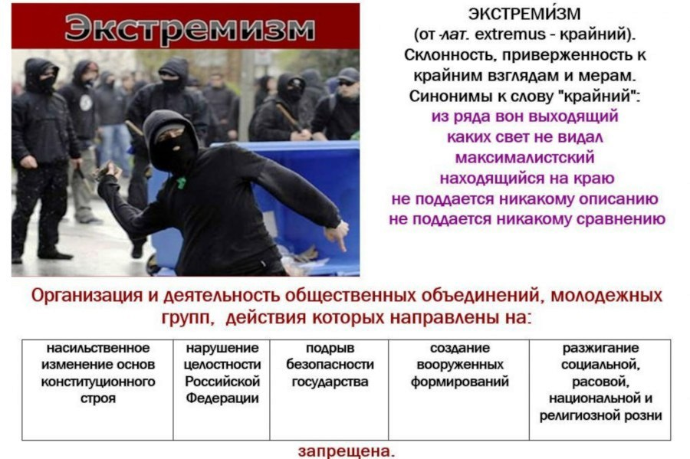

Slide 3
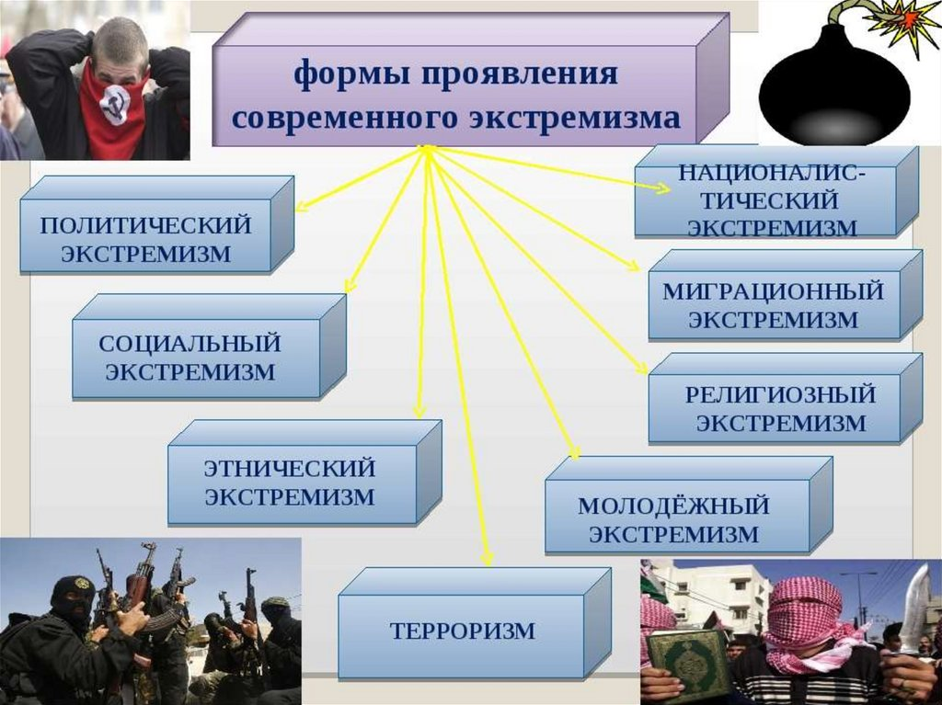

Slide 4
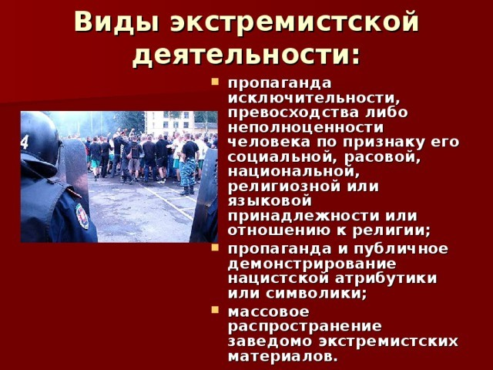

Slide 5
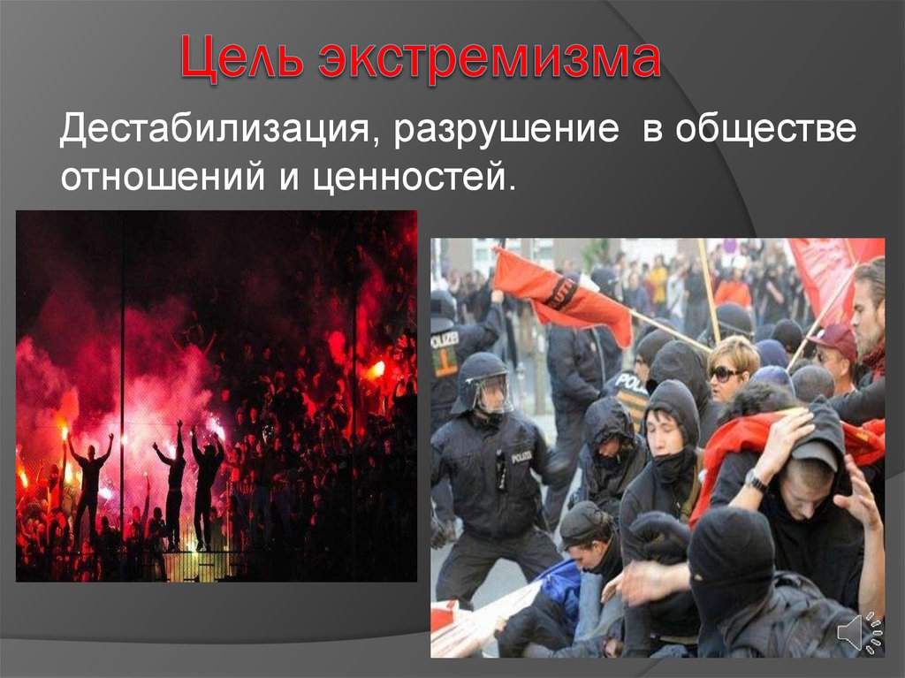

Slide 6
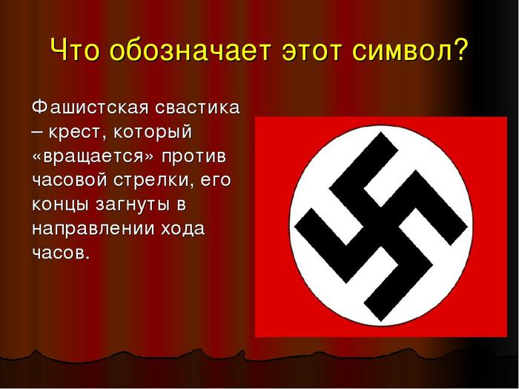
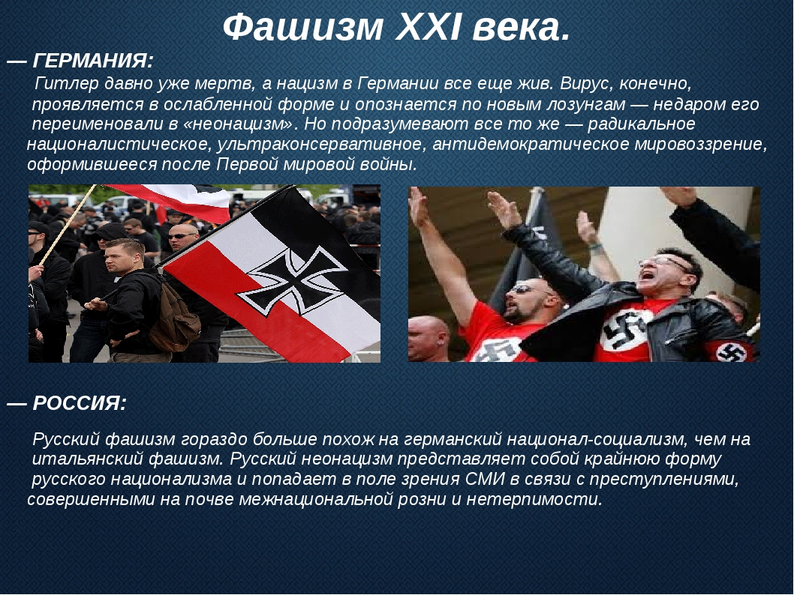
Одной из форм проявления экстремизма является распространение фашистской и неонацистской символики:
специфическая символика (свастика, символы фашистской Германии, изображение фашистского приветствия (приветствие римских легионеров т.п..

Slide 7

специфические наименования, термины, обозначения и словосочетания ("фашист", "нацист", "скинхед" и т.п.)

Slide 8


Slide 9
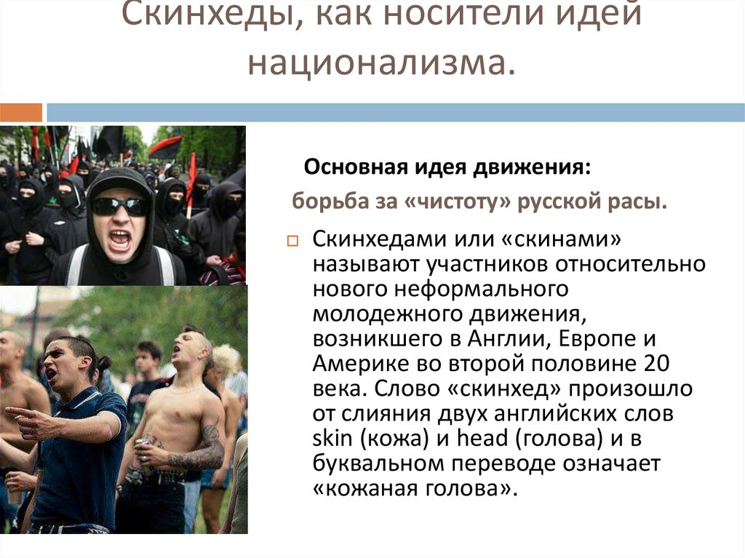

Slide 10
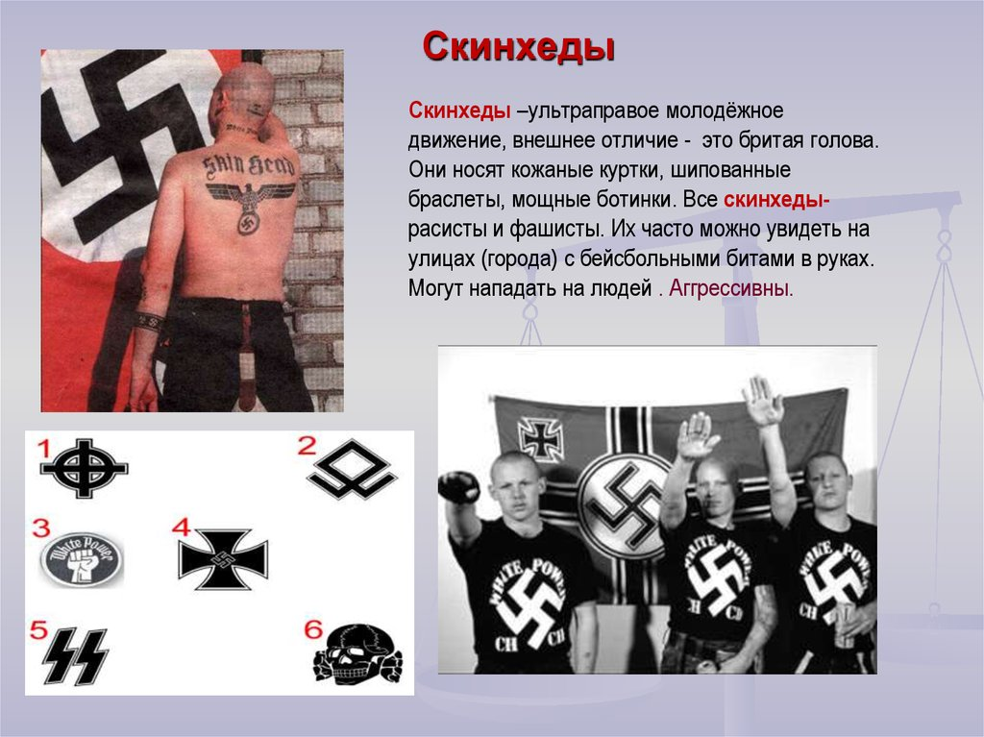

Slide 11
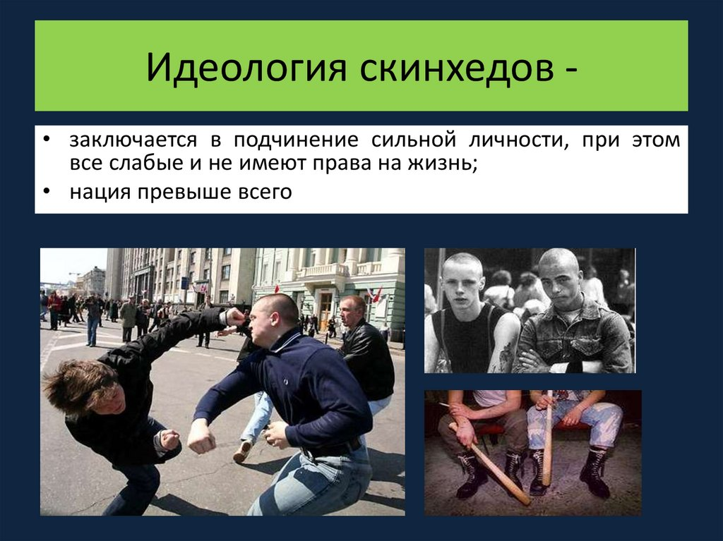
Экстремистские (радикальные) организации обычно декларируют, против чего они борются, и какие законные или незаконные методы они собираются использовать. Так, например, группировки "скинхедов" образуются, в большинстве случаев, из числа молодёжи, проживающей в одном микрорайоне либо обучающейся в одном учебном заведении.

Slide 12


Slide 13
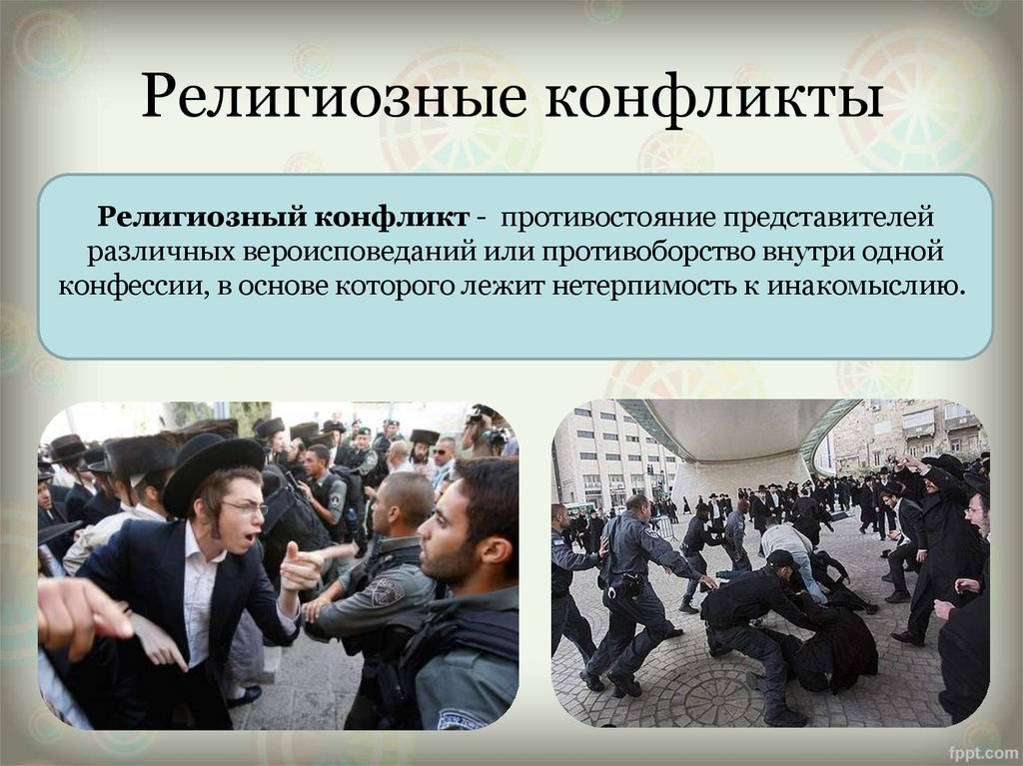
Действия, направленные на возбуждение ненависти либо вражды, а также на уничтожение достоинства человека либо группы либо по признакам пола, расы, национальности, языка, происхождения, отношения к религии, а равно принадлежности к какой-либо социальной группе, совершенные публично или с использованием средств массовой информации, наказываются штрафом в размере от 100 тысяч до 300 тысяч рублей или в размере заработной платы или иного дохода осужденного за период от 1 года до 2 лет, либо лишением права занимать определенные должности или заниматься определенной деятельностью на срок до 3 лет, либо обязательными работами на срок до 180 часов, либо исправительными работами на срок до 1 года, либо лишением свободы на срок до 2 лет.

Slide 14

пецифические унизительные или ругательные наименования и определения представителей какой-либо национальности ( "чернокожий", "азер" и т.п.)

Slide 15
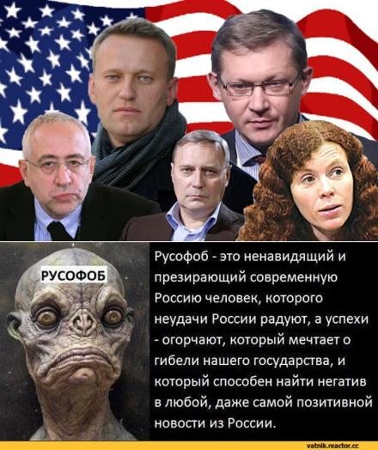
специфический сленг или лексикон, распространенный в среде экстремистских формирований ("русофоб", "ZOG" и т.п.);

Slide 16

специфические имена и клички известных и авторитетных лиц в конкретных радикальных движениях ("Лимонов", "Тесак" и т.п.);

Slide 17
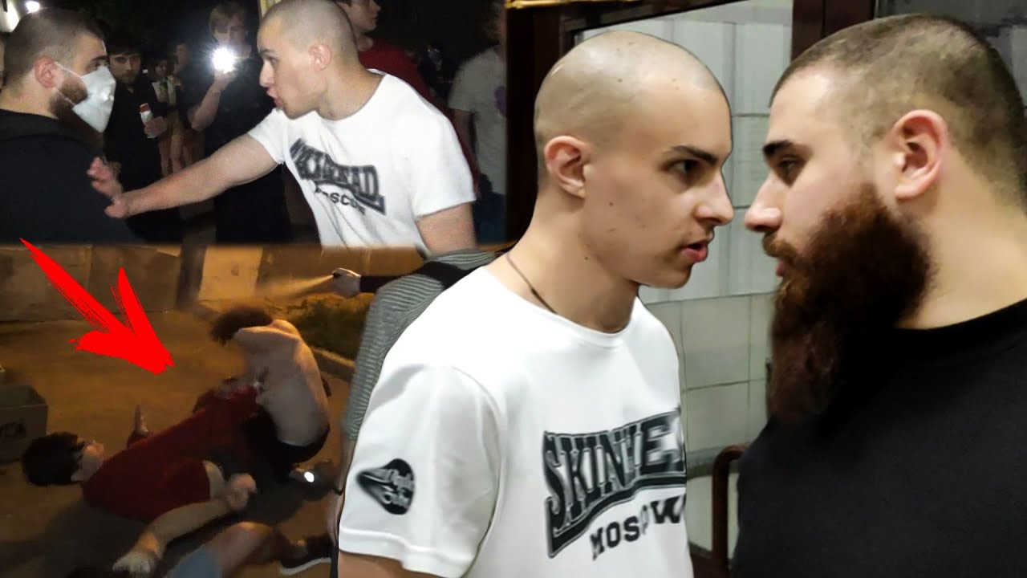
использование специфических кличек при написании интернет-материалов ("Фюрер", "Whitewarrior", "Геринг" и т.п.);
— именные наименования существующих экстремистских группировок ("Сварожичи", "Русский кулак" и т.п.).

Slide 18
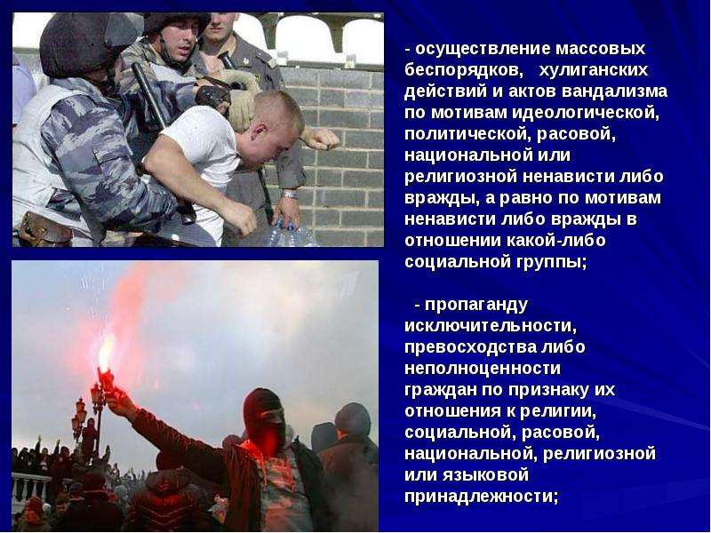
Признаки экстремизма содержат только такие идеологии, которые основаны на утверждении исключительности, превосходства либо неполноценности человека на почве социальной, расовой, национальной, религиозной или языковой принадлежности или отношения к религии, а также идеи политической, идеологической, расовой, национальной или религиозной ненависти или вражды в отношении какой-либо социальной группы.

Slide 19
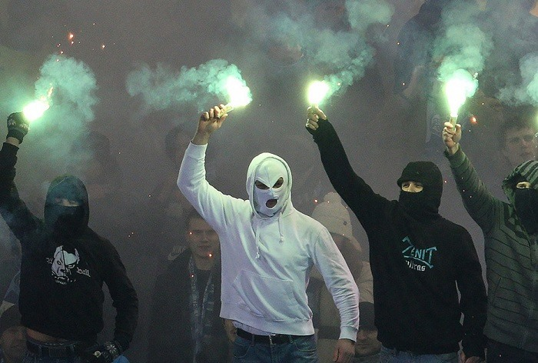
Действия связаны с неприятием существующего государственного или общественного порядка и осуществляются в незаконных формах. Экстремистскими будут те действия, которые связаны со стремлением разрушить, опорочить существующие в настоящее время общественные и государственные институты, права, традиции, ценности.

Slide 20

В соответствии с законодательством на территории Российской Федерации запрещаются распространение экстремистских материалов, а также их производство или хранение в целях распространения. Производство, хранение или распространение экстремистских материалов является правонарушением и влечет за собой ОТВЕТСТВЕННОСТЬ.

Slide 21
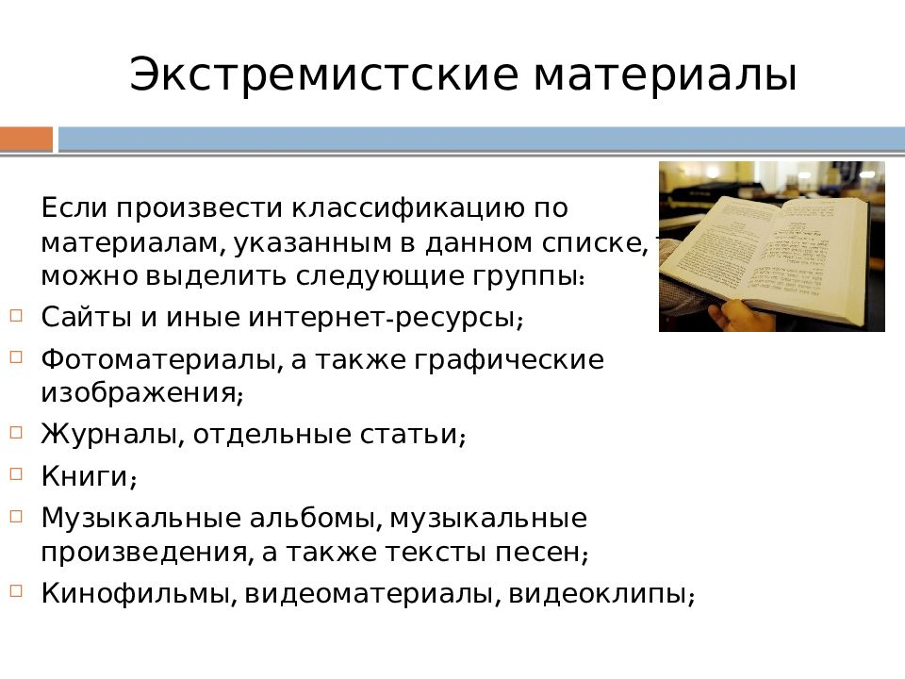
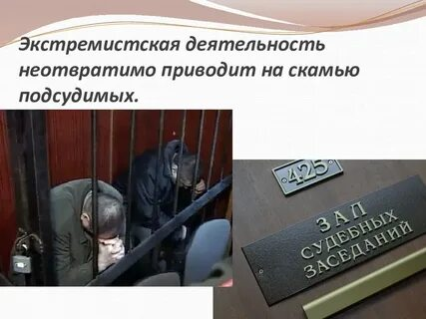
Пропаганда и публичное демонстрирование нацистской атрибутики или символики, сходных с нацистской атрибутикой или символикой до степени смешения, влечет наложение административного штрафа в размере от 500 до 1000 рублей с конфискацией нацистской или иной указанной атрибутики или символики либо административный арест на срок до 15 суток с конфискацией нацистской или иной указанной атрибутики или символики.

Slide 22
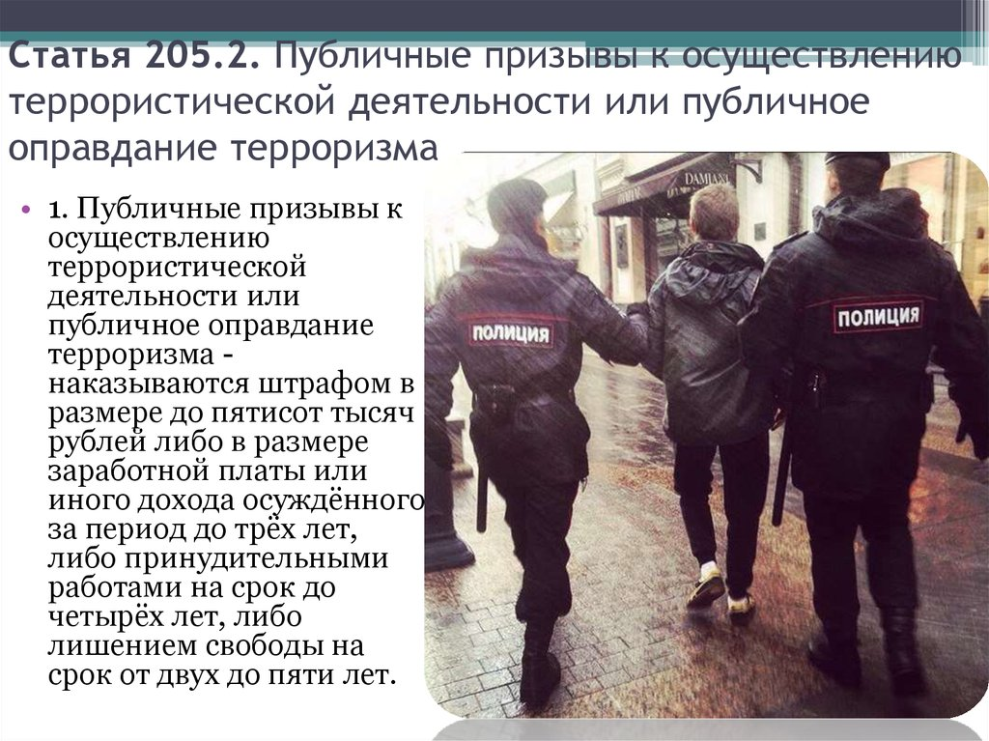
Публичные призывы к осуществлению экстремистской деятельности наказываются штрафом в размере до 300 тысяч рублей или в размере заработной платы или иного дохода осужденного за период до двух лет, либо арестом на срок от 4 до 6 месяцев, либо лишением свободы на срок до 3 лет.

Slide 23
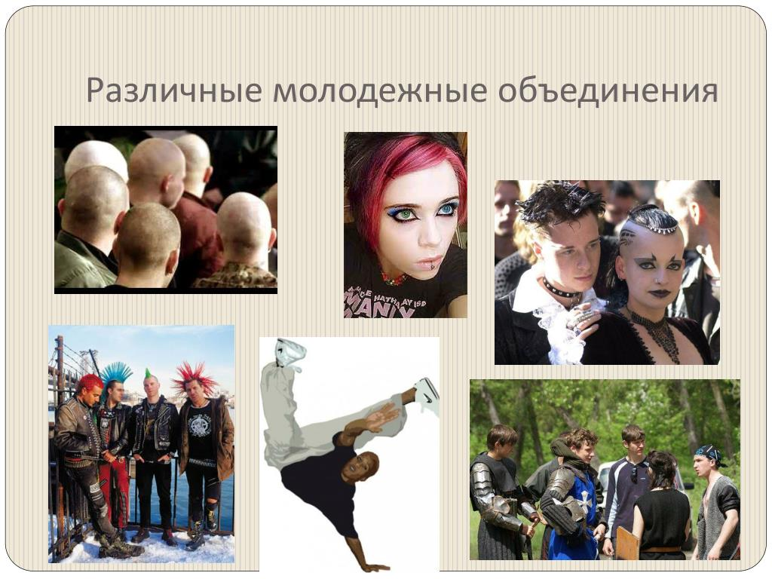
В целях профилактики экстремизма в молодёжной среде следует различать группировки экстремистской направленности от неформальных молодёжных объединений. В неформальных объединениях отсутствует четкое членство и их принято рассматривать, как формирования, объединяющие в себе молодёжь по признаку субкультуры (лат. sub – "под" + культура).
Существующие неформальные подростково — молодёжные объединения можно типологизировать на:
гедонистско - развлекательные ("наслаждение и развлечение");
спортивносоревновательные;
профориентационные;
эскапистские ("уход от мира");
мистагогические ("вводящие в тайну", связанные с духовными поисками);
коммерциализованные (сформированные для достижения прибыли);
субкультуры социального вмешательства (все субкультуры, ориентированные на улучшение или изменение сложившейся общественной системы или ее элементов);
примыкающие к ним лидерско-менеджерские;
криминальноориентированные.

Slide 24
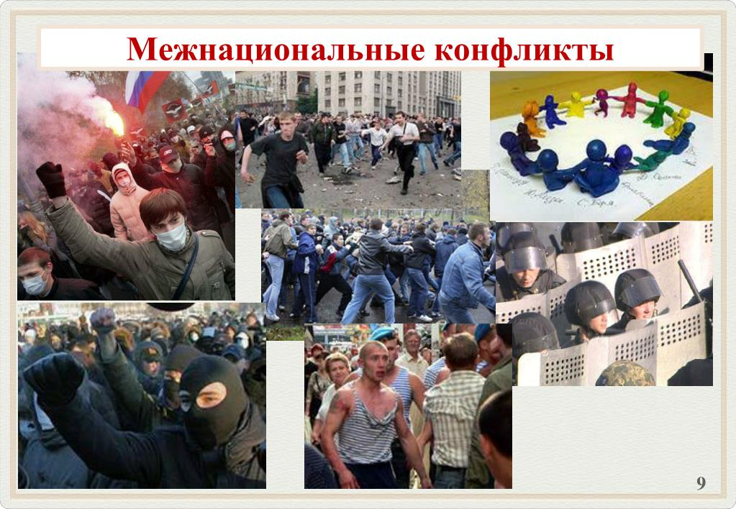
"Неформальные" лидеры, имеющие первоначально хулиганские мотивы совершения противоправных действий в отношении иностранных граждан, объединяют вокруг себя молодёжь, впоследствии пропагандируя идеологию радикальных структур, подстрекают лиц, не имеющих устойчивого мировоззрения к совершению преступлений на национальной почве и рассовой вражде. При этом следует отметить, что в группировки скинхедов попадает в основном молодёжь, не занятая какой-либо общественно-полезной деятельностью, не посещающая спортивные секции, клубы, иные заведения дополнительного образования.

Slide 25
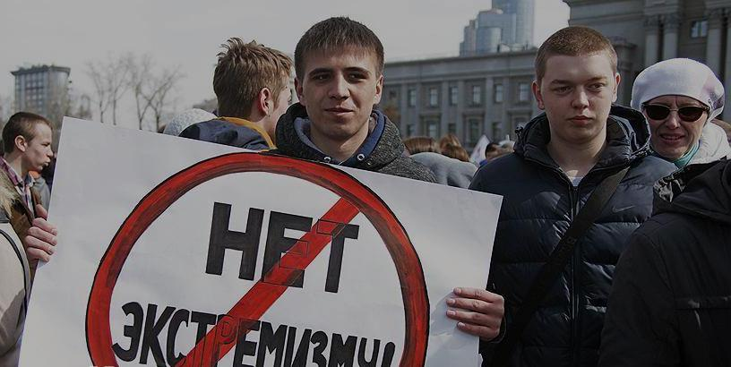
Специалисты отмечают, что наиболее уязвимой средой для проникновения идей экстремизма являются учащиеся школ с ещё не сформировавшейся и легко поддающейся влиянию психикой.

Slide 26


Slide 27
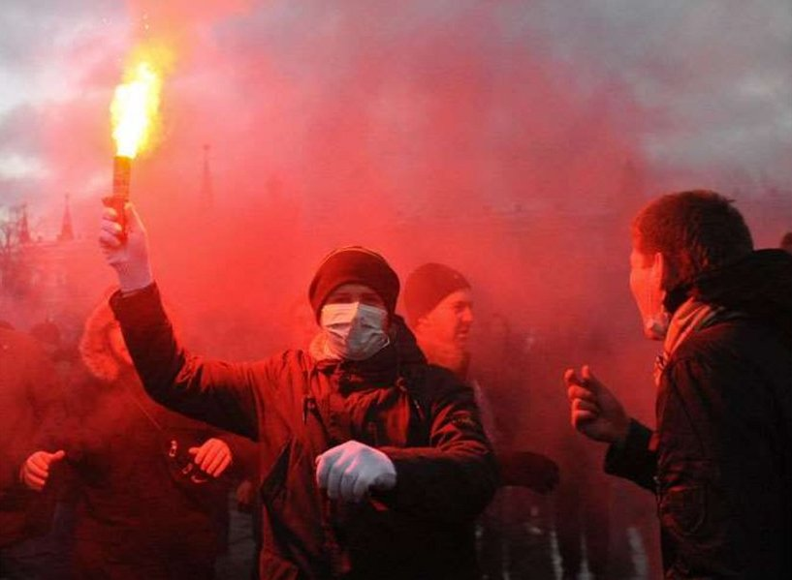
Уважаемые студенты, будьте осторожны!

